Slide 1


Анализ на риска
Методи, инструменти, решаване на проблеми
Проект "Отворено учебно съдържание по програмиране и ИТ", СофтУни Фондация
Курс "Информационни технологии"
https://github.com/BG-IT-Edu
Софтуерни и хардуерни науки

Slide 2
Съдържание
​​Анализ на риска
Описание, етапи, рискове в софтуерното инженерство
Матрица на риска
​Пример: Матрица на риска на Google Classroom
​Методи за анализ на риска
Въпросници
Мозъчна атака (Brainstorming)
SWOT анализ
​Пример: SWOT анализ на YouTube
2
Notes:
2

Slide 3

Анализ на риска
Стъпки за решаване на непредвидени събития
Notes:
3

Slide 4

Анализ на риска
Процес на идентифициране, оценяване и управление на потенциални рискове
Използва се в области като бизнес, технологии, здравеопазване и др.
Помага да се идентифицират потенциални проблеми в ранните етапи на разработка
Състои се от четири етапа:
Идентифициране, оценяване, разработване, мониторинг
Notes:
4

Slide 5

Идентифициране на рисковете
Откриване на потенциалните заплахи за проекта
Използват се методи за идентифициране на рискове:
Въпросници и анкети
Мозъчна атака (Brainstorming)
SWOT анализ
Исторически данни и предишен опит
Интервюта с експерти
Анализ на документация

Slide 6
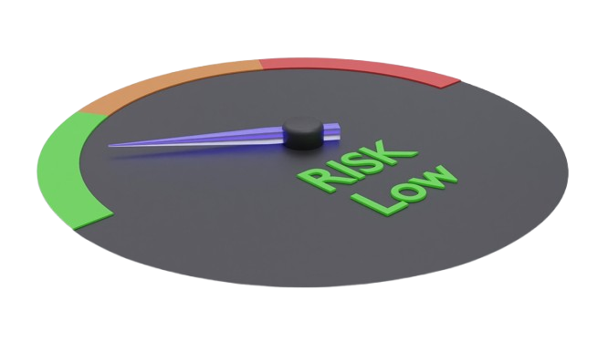
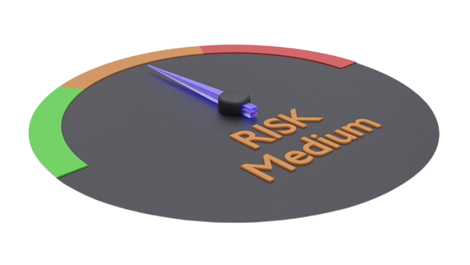
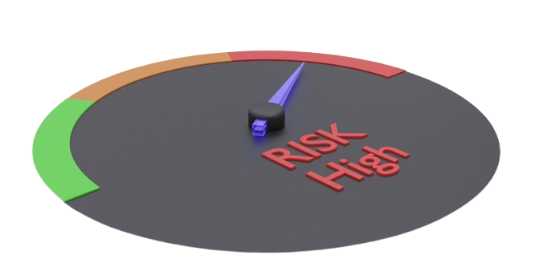
Оценка на рисковете
Вероятност
Колко често може да се случи рискът? (нисък, среден, висок)
Последствия
Какви ще бъдат ефектите върху проекта? (малки, средни, тежки)
Матрица на риска
Таблица или диаграма, която визуализира вероятността и сериозността на риска

Slide 7

Разработване на стратегии за управление на риска
Избягване на риска
Предприемане на мерки за елиминиране на риска
Намаляване на риска
Минимизиране на вероятността или последиците
Приемане на риска
Подготовка за управление на последствията
Прехвърляне на риска
Застраховане или делегиране на риска
на друг субект

Slide 8

Мониторинг и преглед на риска
Постоянно наблюдение и коригиране на плана за управление
Проверява се дали рисковете от първоначалния анализ се материализират
Използват се таблици и отчети за напредък и постоянна комуникация с екипа

Slide 9
Основни рискове в софтуерното инженерство (1)
Технически рискове
Неизправности в кода, несъвместимости, грешки в архитектурата
Проектни рискове
Забавяния, липса на ресурси, неправилно зададени изисквания
Операционни рискове
Сривове, проблеми със сигурността, липса на поддръжка
Notes:
9

Slide 10
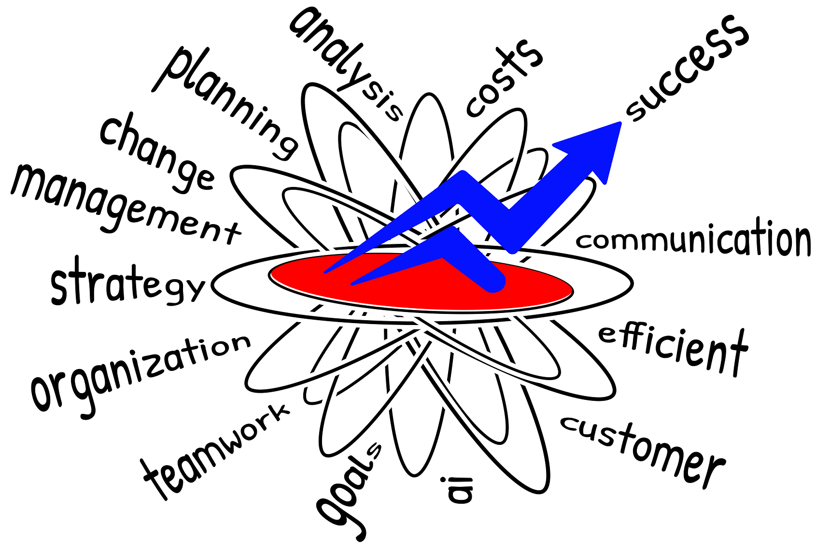
Основни рискове в софтуерното инженерство (2)
Финансови рискове
Недостатъчен бюджет, грешни финансови прогнози
Киберсигурност
Уязвимости, хакерски атаки, изтичане на данни
Notes:
10

Slide 11
Матрица на риска
Таблица, представяща визуално рисковете в проекта
Включва риск, вероятност, последствия и план за действие
Пример:
Риск | Вероятност | Последствия | План за действие
Закъснение на етап от проекта | Средна | Високи | Редовни статус срещи, резерв от време
Загуба на данни | Ниска | Високи | Архивиране, cloud backup, политики за сигурност
Недостиг на ресурси (хора/финанси) | Висока | Високи | Преразпределяне на ресурси, допълнителен бюджет
Технически проблеми | Средна | Средни | План за аварийно възстановяване, DevOps мониторинг

Slide 12

Пример
Матрица на риска на Google Classroom
Notes:
12

Slide 13
Матрица на риска на Google Classroom
Нека анализираме и открием пет риска в Google Classroom и опишем техните вероятности и последствия
Риск | Вероятност | Последствия | План за действие
Прекъсване на достъпа до платформата | Средна | Високи | Предварително изпращане на важни материали по имейл
Загуба на подадени задачи поради технически проблем | Ниска | Средни | Насърчаване на учениците да пазят копие на задачите си
Грешно изпратени материали на ученик/клас | Средна | Средни | Указания за внимателна проверка преди качване
Неактивност на учениците | Висока | Средни | Изпращане на напомняния чрез други комуникационни канали
Нарушаване на поверителността (учениците споделят линкове с външни лица) | Средна | Високи | Ограничаване на достъпа само до регистрирани потребители

Slide 14

Методи за анализ на риска
Идентифициране на рисковете
Notes:
14

Slide 15

Въпросници
Метод за структурирано събиране на информация за потенциални рискове чрез предварително подготвени въпроси към ключови членове на екипа (ръководители, експерти, мениджъри и т.н.)
Осигуряват структурирани и обективни отговори
Подходящи са за големи екипи и проекти
Примери:
Какви са най-големите технически предизвикателства при проекта?
Какви са зависимостите на проекта (напр. трети страни, библиотеки)?
Notes:
15

Slide 16

Мозъчна атака (Brainstorming)
Техника за генериране на идеи чрез групови дискусии
Екипът предлага възможни рискове без критика, което стимулира креативността
Подходящи са за креативни екипи и иновации
Пример:
Екипът се събира и записва всички възможни проблеми, свързани с разработката на мобилно приложение (напр. несъвместимост с определени устройства, възможни сривове при голям брой потребители и др.)
Notes:
16

Slide 17

SWOT анализ (1)
Разглежда силните и слабите страни на проекта, възможностите и заплахите от външната среда
Позволява стратегическо управление на риска и цялостен поглед върху проекта
Подходящ за стратегии и бизнес решения
Notes:
17

Slide 18

SWOT анализ (2)
Strengths – Силни страни
Какви предимства има проектът?
Weaknesses – Слаби страни
Какви недостатъци могат да създадат проблеми?
Opportunities – Възможности
Какви външни фактори могат да бъдат полезни?
Threats – Заплахи
Какви рискове крие външната среда?
Notes:
18

Slide 19
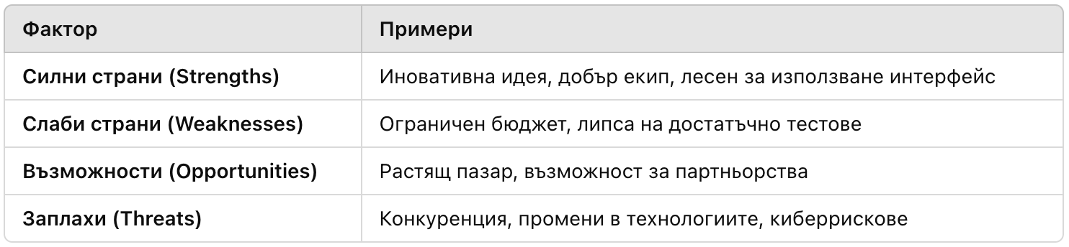
SWOT анализ – Пример
Notes:
19

Slide 20

Пример
SWOT анализ на YouTube
Notes:
20

Slide 21
SWOT анализ на YouTube
Нека анализираме и открием силните и слабите страни, възможностите и заплахите за YouTube
Силни страни (Strengths) Голям брой потребители Разнообразно съдържание Възможност за печалба от реклами | Слаби страни (Weaknesses) Трудност при популяризиране на нови създатели на съдържание Проблеми с авторските права Натрапчиви реклами
Възможности (Opportunities) Развитие на образователни видеа Подобрени инструменти за създатели Интерактивно и VR съдържание | Заплахи (Threats) Конкуренция с TikTok Проблеми с регулации на съдържанието Разпространение на дезинформация

Slide 22
Обобщение
Анализ на риска == процес на откриване и решаване на потенциални рискове
Идентифициране, оценяване, разработване, мониторинг
Въпросници == систематично събиране на информация за възможни рискове чрез предварително подготвени въпроси
Мозъчна атака (Brainstorming) == генериране на идеи за потенциални рискове чрез групови дискусии
SWOT анализ == метод за стратегическо планиране, който анализира вътрешните и външните фактори, влияещи върху проекта
Notes:
22

Slide 23
Въпроси?
Проект "Отворено учебно съдържание по програмиране и ИТ", СофтУни Фондация (лиценз CC-BY-NC-SA)
Notes:
23

Slide 24


Лиценз
Този курс (презентации, примери, демонстрационен код, упражнения, домашни, видео и други активи) представлява свободно учебно съдържание и се разпространява под свободен лиценз CC-BY-NC-SA
Проект "Отворено учебно съдържание по програмиране и ИТ" към Фондация "Софтуерен университет":
https://github.com/BG-IT-Edu
Notes:
24

